Slide 1
Análise e Projeto de Algoritmos
Problemas NP-Completo
Prof. Lucas Grassano Lattari
lucas.lattari@ifsudestemg.edu.br

Slide 2
Introdução
Quase todos os algoritmos estudados até aqui possuem tempo polinomial: para entradas de tamanho n, seu tempo de execução do pior caso é O(n^{k}) para alguma constante k
É natural imaginar que todos os problemas podem ser resolvidos em tempo polinomial, mas isso não ocorre necessariamente
Por exemplo, existem problemas, como o famoso “problema da parada” de Turing, que não podem ser resolvidos por qualquer computador, não importa o tempo que seja executado

Slide 3
Introdução
Também existem problemas que podem ser resolvidos, mas não no tempo O(n^{k})
Em geral, pensamos que problemas que podem ser resolvidos em tempo polinomial são tratáveis, ou fáceis, e que problemas que exigem tempo acima de polinomial são intratáveis ou difíceis

Slide 4
Introdução
O assunto que discutiremos é uma classe de problemas denominados “NP-completos”, classe esta que desconhecemos uma série de informações a respeito
Ainda não foi descoberto nenhum algoritmo de tempo polinomial para um problema NP-completo e ninguém ainda conseguiu provar que não pode existir nenhum algoritmo de tempo polinomial para nenhum deles

Slide 5
Introdução
Essa questão chamada “P diferente de NP” continua sendo um dos mais profundos e intrigantes problemas de pesquisa em aberto na teoria da ciência da computação, desde que foi proposto em 1971
Vários problemas NP-completos são particularmente torturantes porque, à primeira vista, parecem ser semelhantes a problemas que sabemos resolver polinomialmente

Slide 6
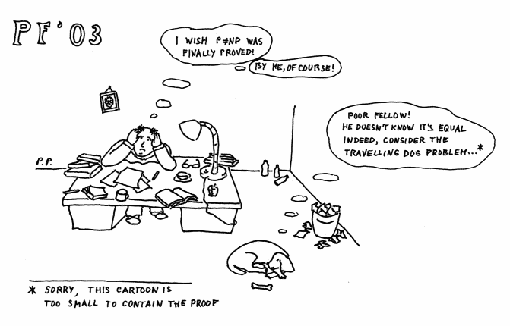

Slide 7
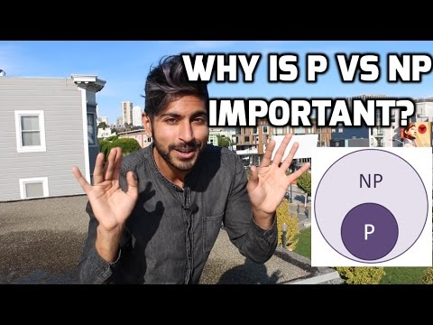
Introdução

Slide 8
Introdução
Em cada um dos pares de problemas a seguir, um deles pode ser resolvido em tempo polinomial e o outro é NP-completo, mas a diferença entre eles parece ser insignificante:
Caminhos simples mínimos e caminhos simples de comprimento máximo
Passeio de Euler e ciclo hamiltoniano
Satisfazibilidade 2-CNF e 3-CNF

Slide 9
Introdução
Caminhos simples mínimos e caminhos simples de comprimento máximo: Em grafos dirigidos G = (V, E), podemos encontrar caminhos mínimos que partem de uma única origem no tempo O(VE)
Contudo, determinar o caminho simples de comprimento máximo entre dois vértices é difícil. Saber se um grafo contém um caminho simples com pelo menos um determinado número de arestas é NP-completo

Slide 10
Introdução
Passeio de Euler e ciclo hamiltoniano: Um passeio de Euler de um grafo conexo dirigido G = (V, E) é um ciclo que percorre cada aresta de G exatamente uma vez (embora possa visitar um vértice mais de uma vez)
Podemos determinar se um grafo tem passeio de Euler no tempo O(E) e, de fato, podemos encontrar as arestas do passeio de Euler no tempo O(E)
Um ciclo hamiltoniano de G é um ciclo simples que contém cada vértice V, e determinar se G tem ciclo hamiltoniano é NP-Completo

Slide 11
Introdução
Satisfazibilidade 2-CNF e 3-CNF: Uma fórmula booleana contém variáveis cujos valores são 0 ou 1; conectivos booleanos como ^ (AND), V (OR) e ¬ (NOT) são usados, além de parênteses
Uma fórmula booleana é satisfazível se existe uma atribuição dos valores 0 e 1 às suas variáveis que faça com que ela seja avaliada como 1

Slide 12
Introdução
Informalmente, uma fórmula booleana está em forma normal k-conjuntiva ou k-CNF se for o AND de cláusulas OR de exatamente k variáveis, por exemplo, a fórmula booleana (x₁ V ¬x₂) ^ (¬x₁ V ¬x₃) ^(¬x₂ V ¬x₃) está em 2-CNF
Note que se x₁ = 1, x₂ = 0 e x₃ = 1, esta é satisfazível
Verificar se uma fórmula 2-CNF é satisfazível é determinável em tempo polinomial, mas determinar uma fórmula 3-CNF é NP-completo

Slide 13
Classes de Problemas
A classe P consiste nos problemas que podem ser resolvidos em tempo polinomial. Mais especificamente, são problemas que podem ser resolvidos no tempo O(n^{k}) para alguma constante k, em que n é o tamanho da entrada do problema. Os problemas que estudamos anteriormente pertencem à essa classe

Slide 14
Classes de Problemas
A classe NP consiste em problemas que são “verificáveis” em tempo polinomial. Se tivéssemos algum tipo de “certificado” de uma solução, poderíamos verificar se a solução é correta em tempo polinomial
Por exemplo, no problema do ciclo hamiltoniano, dado um grafo G, um certificado seria uma sequência <v₁, v₂,v₃,...,v_{|V|}>. É fácil verificar que (v_{i},v_{i+1}) pertence a E e também que (v_{|V|},v₁) pertence a E
Para satisfazibilidade 3-CNF, um certificado seria uma atribuição de valores a variáveis

Slide 15
Classes de Problemas
Qualquer problema em P está em NP, pois se o problema é P, podemos resolvê-lo facilmente sem ter um certificado
Por enquanto, podemos acreditar que
No entanto, não sabemos se existe ao menos um elemento de NP que não pertence a P
Informalmente, um problema é NP-Completo se ele está em NP e é tão “difícil” quanto qualquer problema em NP

Slide 16
Classes de Problemas
Enquanto não definimos a fundo esse conceito, podemos dizer que se qualquer problema NP-completo pode ser resolvido em tempo polinomial, então todo problema em NP tem uma solução em tempo polinomial
A maioria dos teóricos acredita que os problemas NP-completo sejam intratáveis já que, dada a ampla faixa de problemas NPC - sem que ninguém tenha descoberto uma solução polinomial a eles - tornaria espantosa a existência de uma solução eficiente

Slide 17
Classes de Problemas
Assim, dado o esforço dedicado até agora para provar que os problemas NP-completo são intratáveis - sem resultado conclusivo - não podemos descartar a possibilidade de que os problemas NP-completo são de fato resolvíveis em tempo polinomial
Se puder determinar que um problema é NP-completo, estará dando uma evidência de sua intratabilidade, então seria melhor empregar seu tempo no desenvolvimento de um algoritmo aproximado ou resolvendo um caso especial, em vez de encontrar um algoritmo rápido que resolva o problema diretamente

Slide 18
Para Fazer no Laboratório
Cite 5 problemas P
Cite 5 problemas NP (e que não se sabe que sejam P), dando exemplos de certificados
Pesquise e explique, com suas palavras, o que são problemas NP-Completo
Pesquise e explique, com suas palavras, o que são problemas NP-Difícil

Slide 19
NP-Completude
P está contido em NP, mas P = NP ?????
Questão não resolvida até hoje!
Conjectura-se que não, que P ≠ NP
Isto motivou a criação da classe de problemas mais difíceis de NP, a classe NP-Completa

Slide 20
NP-Completude
A classe de problemas NP representa um conjunto de problemas que possuem certa dificuldade de resolver
Existem, entretanto, problemas que podem ser considerados pelo menos tão difíceis ou até mais complicados do que qualquer outro de NP
Essa classe de problemas mais difíceis em NP é chamada de NP-Completo ou NPC

Slide 21
NP-Completude
NP-Completo
São problemas NP que possuem a característica de que, se um deles puder ser resolvido em tempo polinomial, então todo problema NP-Completo terá uma solução em tempo polinomial
NP
NPC
P

Slide 22
Mostrando que um Problema é NP-Completo
Quando dizemos que um problema é NPC, fica subentendido que trata-se de um problema difícil de resolver
Não estamos tentando provar a existência de um algoritmo eficiente, mas que provavelmente não existe um algoritmo eficiente para esse caso
Contamos com três conceitos fundamentais para mostrar que um problema é NPC:
Problemas de decisão vs Problemas de otimização
Reduções
Um primeiro problema NPC

Slide 23
Problemas de Decisão vs Problemas de Otimização
Muitos problemas de interesse são problemas de otimização, para os quais cada solução tem um valor associado e para os quais desejamos encontrar uma solução viável com o melhor valor
Por exemplo, em um problema que denominamos SHORTEST-PATH, temos um grafo não dirigido G e vértices u e v, e desejamos encontrar o caminho de u a v que utiliza o menor número de arestas

Slide 24
Problemas de Decisão vs Problemas de Otimização
Porém, a NP-completude não se aplica diretamente a problemas de otimização, mas a problemas de decisão para os quais a resposta é simplesmente sim ou não
Embora problemas NPC estejam restritos aos problemas de decisão, podemos tirar proveito de uma relação entre problemas de otimização e problemas de decisão
Normalmente, podemos expressar um problema de otimização relacionado impondo um limite para o valor otimizado

Slide 25
Problemas de Decisão vs Problemas de Otimização
PATH: Dado um grafo dirigido G, vértices u e v, e um inteiro k, existe um caminho de u a v que consiste em no máximo k arestas?
A relação entre um problema de otimização e seu problema de decisão relacionado age a nosso favor quando tentamos mostrar que o problema de otimização é “difícil”, isso porque o problema de decisão é de certo modo mais fácil ou “não menos difícil”

Slide 26
Problemas de Decisão vs Problemas de Otimização
Podemos resolver o problema anterior ao resolver SHORTEST-PATH e depois comparando o número de arestas no caminho mínimo encontrado com o valor do parâmetro k do problema de decisão
Logo, se um problema de otimização é fácil, seu problema de decisão relacionado também é fácil, e se pudermos apresentar evidências de que um problema de decisão é difícil, também apresentamos evidências de que seu problema de otimização relacionado também é difícil

Slide 27
Reduções
Mostrar que um problema não é mais difícil ou não é mais fácil que outro se aplica mesmo quando ambos são problemas de decisão
Tiramos proveito dessa ideia nas provas de NP-completude; vamos considerar um problema de decisão A, que gostaríamos de resolver em tempo polinomial
Denominamos a entrada para um determinado problema como instância desse problema: por exemplo, em PATH, uma instância seria um grafo G dado, vértices específicos u e v de G e um determinado inteiro k

Slide 28
Reduções
Finalmente, suponha que temos um procedimento que transforma qualquer instância a_{inst} de A em alguma instância b_{inst} de B com as seguintes características a seguir:
A transformação demora tempo polinomial
As respostas são sempre as mesmas, ou seja, para cada a_{inst} cuja resposta é sim, temos sempre que a resposta para b_{inst} será sim

Slide 29
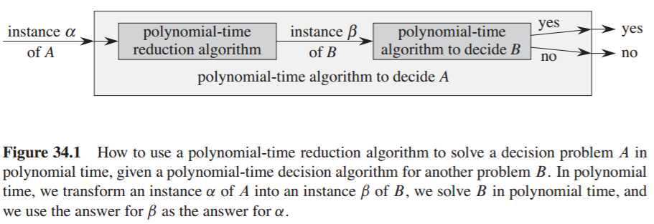
Reduções
Esse procedimento chama-se algoritmo de redução de tempo polinomial e, como mostra a figura, ele proporciona um meio para resolver A em tempo polinomial

Slide 30
Reduções
Desde que cada uma dessas etapas demore tempo polinomial, essas também demoram um tempo polinomial

Slide 31
Algoritmos Aproximados
Algoritmos aproximativos são tentativas de resolver problemas da classe NP-Completo de maneira eficiente, garantindo um desvio máximo do ótimo
Heurísticas são como algoritmos aproximativos, porém sem a garantia de qualidade
Exemplo: Problema do Caixeiro Viajante
Algoritmos aproximativos para este problema garantem que a solução apresentada é, no máximo, o dobro do valor ótimo

